Slide 1
SPOLCHEMIE A GREEN DEAL

Slide 2
POZICE SPOLCHEMIE
Spolchemie se již dlouhá léta profiluje jako firma zaměřená na nejnovější, nejbezpečnější a nejekologičtější technologie, výroby a produkty
Máme za sebou již velký kus práce:
V posledních letech jsme masivně modernizovali technologie a zařízení
Díky modernizaci a trvalému zlepšování našich procesů se nám podařilo snížit naše emise o 90% (ve srovnání s rokem 2000), snižujeme spotřebu energií a snižujeme ostatní environmentální dopady
Při výrobě specifických produktů prosazujeme využívání obnovitelných zdrojů (epoxidové pryskyřice, alkydové pryskyřice)
Jako první ve světě jsme obdrželi již v roce 2010 environmentální značku pro chemický produkt EPD

Slide 3
OCHRANA ŽIVOTNÍHO PROSTŘEDÍ VE SPOLCHEMII
Věříme, že pro budoucí udržitelný rozvoj naší společnosti i lidské společnosti jako celku je klíčové systematické a efektivní předcházení poškozování klimatu, přírody a lidského zdraví a rozvoj moderních a šetrných technologií
Ochrana životního prostředí je proto nedílnou součástí našich každodenních aktivit a jedním z pilířů udržitelného rozvoje naší společnosti.
Z důvodu lepší koordinace našich environmentálních snah a s ohledem na požadavky zákazníků, okolí i společnosti jsme spustili program
Zelená SPOLCHEMIE

Slide 4
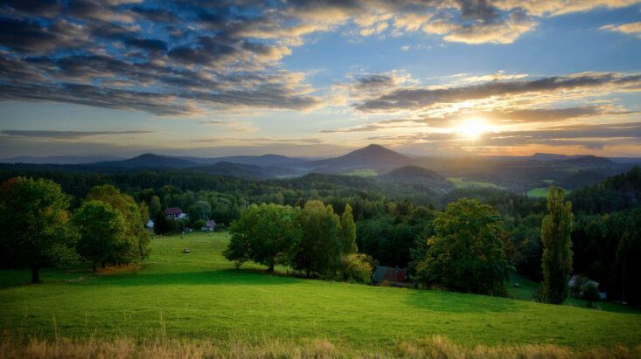
ZELENÁ SPOLCHEMIE
HLAVNÍ CÍLE ZELENÉ Spolchemie
Aktivní přístup k Zelené dohodě pro Evropu (Green Deal) a dosažení jeho cílů
Systematicky vyhledávat a identifikovat možnosti zlepšení našeho environmentálního profilu a následně tyto možnosti programově aplikovat a řídit
Jde především o snížení uhlíkové stopy, snížení spotřeby energií, snížení odpadů, využívání obnovitelných surovin, recyklaci atd.
Vyvíjet a vyrábět produkty, které jsou pně v souladu s požadavky udržitelnosti
Rozvíjet a prohlubovat spolupráci s okolím a regionem, jeho obyvateli a zástupci státní správy
Součástí Zelené SPOLCHEMIE je i náš aktivní přístup k ochraně klimatu. Na konci roku 2021 budeme mít první závěry z analýza životního cyklu (LCA). Výsledky LCA budou využity pro nastavení nejefektivnějšího způsobu minimalizace naší uhlíkové stopy.

Slide 5
ZELENÁ SPOLCHEMIE
… ochrana životního prostředí je nedílnou součástí našich každodenních aktivit
MODERNÍ
TECHNOLOGIE
VYUŽÍVÁNÍ OBNOVITELNÝCH
ZDROJŮ
V posledních 15ti letech jsme masivně modernizovali výrobní zařízení tak, aby splňovalo nepřísnější standardy ochrany životního prostředí, efektivního využívání zdrojů, surovin a energií a bezpečnosti
V současnosti, více než 90% naší technologie bylo spuštěno po roce 2000
Využíváme obnovitelnou surovinu (glycerin) pro výrobu epichlorhydrinu a základních i speciálních epoxidových pryskyřic
Nabízíme alkydy s vysokým obsahem bio složky

Slide 6
ZELENÁ SPOLCHEMIE
… ochrana životního prostředí je nedílnou součástí našich každodenních aktivit
SNIŽOVÁNÍ
UHLÍKOVÉ STOPY
SNÍŽENÍ EMISÍ
O 90%
Snížili jsme spotřebu elektrické energie o 40% ve srovnání s rokem 2004
Pokračující inovace produktů a procesů
Další kroky v oblasti snižování uhlíkové stopy budou učiněny na základě analýzy životního cyklu (LCA), výsledky koncem 2021
Od roku 2000 jsme snížili produkci emisí do vzduchu o 90% především díky:
ukončení zastaralých výrobních technologií
modernizace výrobních technologií
implementace inovativních řešení, zlepšování a zefektivňování procesů

Slide 7
PLÁN UDRŽITELNOSTI SPOLCHEMIE
Program Zelená SPOLCHEMIE je jedním z pilířů nově formulovaného plánu udržitelného rozvoje SPOLCHEMIE.
Další pilíře jsou Společenská odpovědnost, Ekonomika a Lidské zdroje. V současné době probíhá formulace základních cílů plánu udržitelného rozvoje. Jeho realizace je plánována na rok 2022.
Součástí plánu udržitelnosti je i spolupráce se zaměstnanci, dodavateli a ostatními obchodními partnery, které povzbuzujeme a motivujeme k dodržování principů udržitelného rozvoje s důrazem na snižování emisí a uhlíkové stopy, redukci odpadů a oběhového hospodářství.
V současné době využíváme pro hodnocení našeho výkonu v oblasti udržitelnosti nezávislý a mězinárodně uznávaný nástroj EcoVadis. Podobné hodnocení budeme požadovat i od svých dodavatelů.

Slide 8
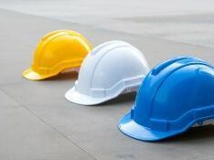
UDRŽITELNOST VE SPOLCHEMII
ODPOVĚDNÉ
CHOVÁNÍ
BEZPEČNOST A OCHRANA ZDRAVÍ
V roce 1994 jsme se jako jedna z prvních firem v ČR zavázali plnit principy celosvětové dobrovolné iniciativy Odpovědné chování v chemii (Responsible Care)
Pravidelně hodnotíme svůj výkon v udržitelném rozvoji pomocí nástroje EcoVadis
Budeme požadovat dodržování principů udržitelnosti od svých dodavatelů a partnerů
Bezpečnost lidí a ochrana zdraví je součástí odpovědného a udržitelného chování společnosti
Naše produktové portfolio zahrnuje bezpečné a uživatelsky přátelské produkty (při dodržení základních postupů a pravidel)
Mnoho bezrozpouštědlových a vodouředitelných produktů, které jsou po vytvrzení inertní
Bezpečnost na pracovišti je jednou z našich priorit, nový bezpečnostní program spuštěn v roce 2021

Slide 9
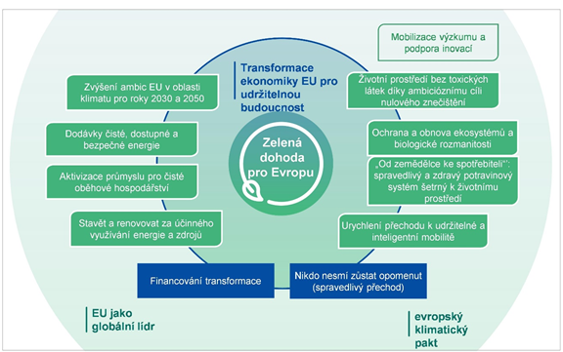
Náš aktivní přístup ke Green Deal

Slide 10
Náš aktivní přístup ke Green Deal
Čistá, spolehlivá a dostupná energie
Čistá a oběhová ekonomika
Čistá, spolehlivá a dostupná energie
Uhlíková neutralita v roce 2045
Snížení emisí skleníkových plynů – přímých i nepřímých
Analýza životního cyklu (LCA) jako nástroj pro identifikaci a nastavení další kroků
Moderní a čisté výrobní technologie
Vodní management
Odpadový management – snížení odpadů a emisí
Využívání recyklovaných surovin tam , kde je to možné (e.g. PET glykolyzát, odsolování)
bezrozpouštědlové produkty, VOC free produkty
Dekarbonizace energetických vstupů (bezemisní elektřina)
další krok v budoucnu: obnovitelné zdroje (solární panely)
Příspěvek našich produktů - epoxidů k získávání větrné, sluneční a vodní energie
Jako vedlejší produkt vyrábíme vodík, který může snížit emise např. veřejné dopravy

Slide 11
Náš aktivní přístup ke Green Deal
Nulové znečištění Evropy
Udržitelná a „chytrá“ doprava
Výstavba a rekonstrukce
efektivním způsobem (zdroje, energie)
Efektivní využívání zdrojů a efektivní odpadový management
Využívání nejmodernějších technologií (hlavní výrobní technologie spuštěny po roce 2006 - EPISPOL, ECH, ME)
Inovace směrem ke snížení znečištění – odsolování
Společenská odpovědnost ve vztahu k zaměstnancům a okolí – bezpečnost jako jedna z hlavních priorit, intenzivní bezpečnostní program
Nám produkovaný vodík je možné využít jako bezemisní palivo pro veřejnou dopravu
Přínos našich produktů – epoxidů pro výrobu kompozitních materiálů, které jsou stěžejní pro moderní a lehké dopravní prostředky s nízkou spotřebou paliva a nízkými či nulovými emisemi
Přínos našich produktů - epoxidové kompozity ve stavebnictví pomáhají šetřit energii a snižovat náklady (dlouhá životnost a nenákladná údržba a opravitelnost)

Slide 12
POKROK SPOJEN S VYŠŠÍMI NÁKLADY
Námi nastolená cesta přináší viditelné výsledky, ale není zadarmo:
masivní modernizace hlavních provozních technologií pomohla k větší efektivitě využívání zdrojů a snížení skleníkových plynů a jiných dopadů na životní prostředí, nicméně zároveň představoval značné investice
na modernizaci a inovaci hlavních technologií (membránová elektrolýza, výroba ECH, odsolování) jsme v posledních letech vynaložili více než 2,6 mld. Kč
nákup a spotřeba výhradně bezemisní elektřiny nám umožní snížit naší uhlíkovou stopu, nicméně je nutné počítat s vyššími náklady v následujících třech letech celkem minimálně zhruba o 7,5 milionu Kč (kalkulováno vzhledem k předpokládané průměrné spotřebě)
projekt LCA klade nároky na finanční i lidský kapitál
projekt dodávek vodíku pro městské autobusy je finančně i časově náročný a vyžaduje úzkou spolupráci zainteresovaných stran

Slide 13
DĚKUJI ZA POZORNOST

